Slide 1
Історія грошей
Корєшкова А. В.

Slide 2
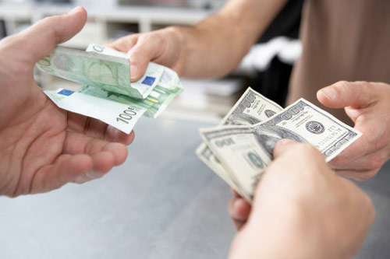
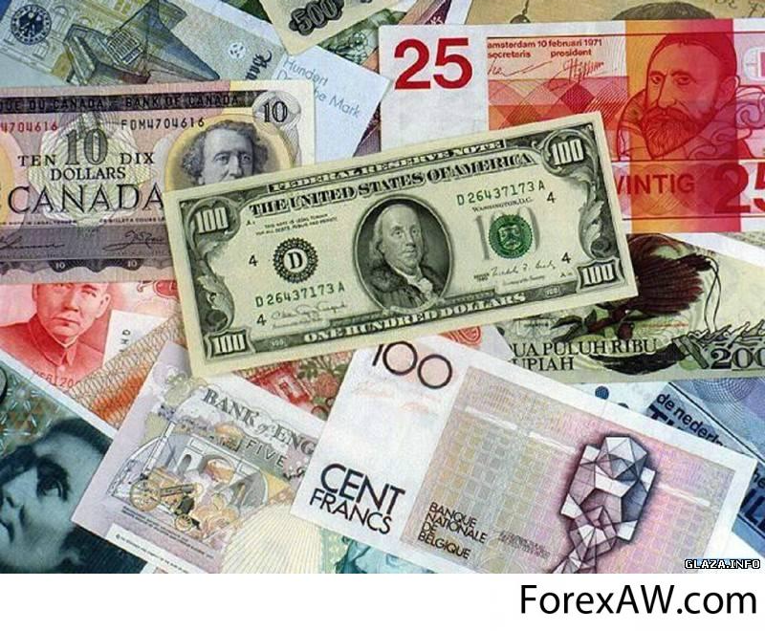
Концепції походження
Раціоналістична - гроші виникли як наслідок певної раціональної угоди між людьми через необхідність виділення спеціального інструменту для обслуговування сфери товарного обігу;
Еволюційна - гроші виділяють із загальної товарної маси, оскільки вони найпридатніші для виконання функціональної ролі грошового товару. Той чи інший товар стає грішми лише в межах певної особливої суспільної форми, товарного виробництва й обігу.

Slide 3
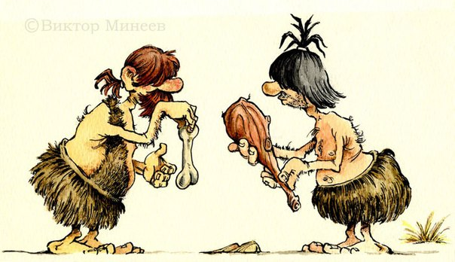
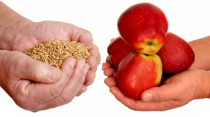
бартерні операції
Виникли як концепція 100 тис. років тому;
Означають прямий безгрошовий обмін товарами;
Здійснюється за єдиним договором (контрактом);
В Україні особливого поширення набули в 90-х роках XX ст.

Slide 4
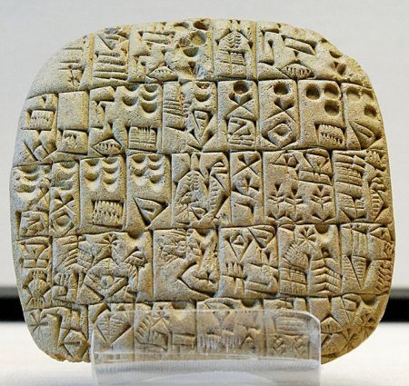
Товарні гроші
В якості грошей використовувались різні матеріальні носії;
Перша згадка про термін «гроші» датується 3000 роком до Р. Х., це був клинописний текст на глиняній табличці із Месопотамії.

Slide 5
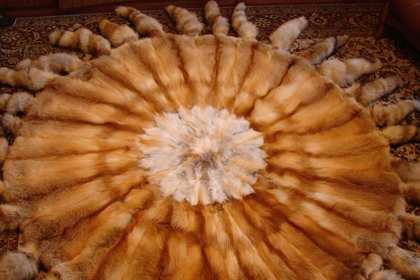
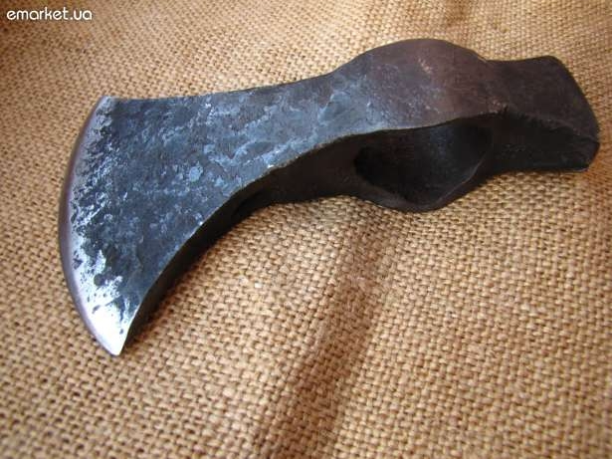
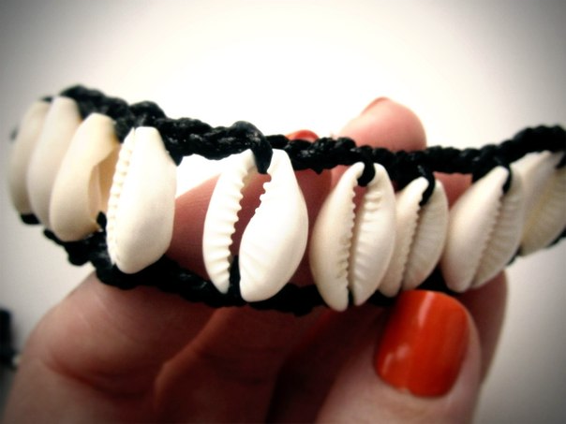
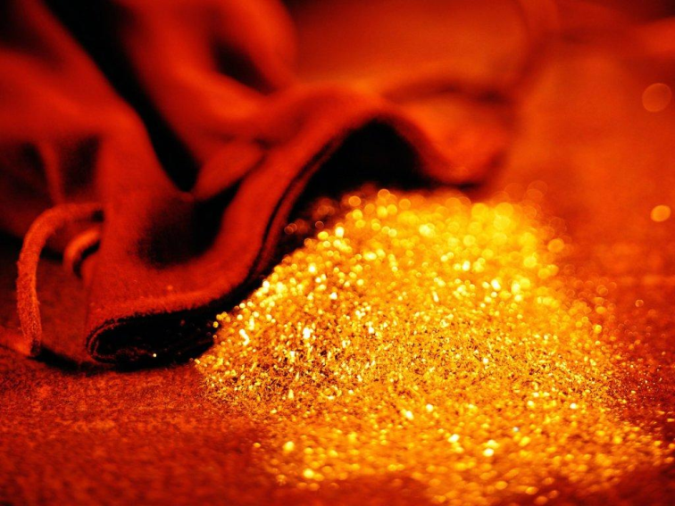
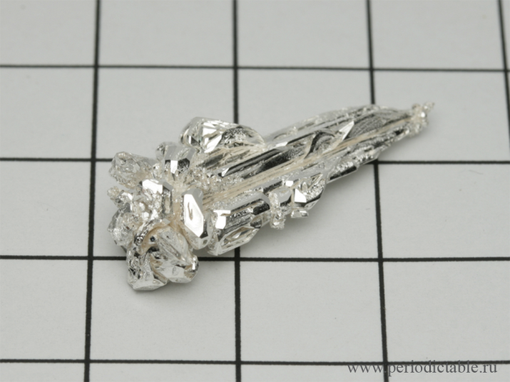
Види стародавніх грошей
Хутра звірів;
Металеві сокири;
Мушлі каурі.
Благородні метали:
Золото;
Срібло.

Slide 6
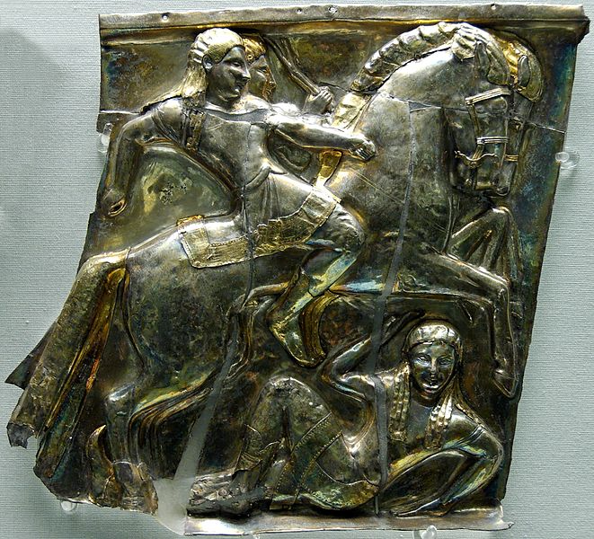
Перші монети
Перші монети були з електрума і чеканились близько 650–600 р до Р. Х.;
Еле́ктрум — мінерал, інтерметалічна сполука золота й срібла координаційної будови.
Електрум

Slide 7
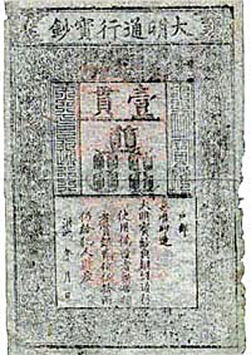
Перші паперові гроші
Були вперше використані в Китаї за часів династії Сун;
Відомі як «jiaozi»;
Еволюціонували з векселів, що були у використанні з сьомого сторіччя;
В Європі банкноти були вперше випущені Банком Стокгольма в 1661 році.

